Slide 1
ที่มา
1.
กระทรวงพลังงานได้มี คำสั่งกระทรวงพลังงานที่ 15/2564 ลงวันที่ 21 เมษายน2564 เรื่องจัดตั้งศูนย์เฝ้าระวังสถานการณ์ฉุกเฉินด้านพลังงาน โดยมีปลัดกระทรวงพลังงานเป็นผู้อำนวยการศูนย์ฯ และกองยุทธศาสตร์และแผนงาน สำนักงานปลัดกระทรวงพลังงาน เป็นฝ่ายเลขานุการ ทำหน้าที่ในการเฝ้าระวังและติดตามการเกิดเหตุที่อาจเป็นสาเหตุให้เกิดสภาวะฉุกเฉินด้านพลังงาน รวมถึงเสนอแนะแนวทาง บริหารจัดการและดำเนินการที่เกี่ยวข้องกับสภาวะฉุกเฉินด้านพลังงาน
2.
ในการประชุมแผนบริหารจัดการความต่อเนื่องด้านก๊าซธรรมชาติ (BCM) กรณีไม่สามารถนำเข้าก๊าซธรรมชาติจากสาธารณรัฐเมียนมาได้ เมื่อวันที่ 16 มิถุนายน 2564 ซึ่งมีรองนายกรัฐมนตรีและรัฐมนตรีว่าการกระทรวงพลังงานเป็นประธานในการประชุม
ที่ประชุมเห็นชอบให้ปรับปรุงองค์ประกอบและให้แต่งตั้งคณะอนุกรรมการบริหารจัดการรองรับสถานการณ์ฉุกเฉินด้านพลังงาน ภายใต้คณะกรรมการบริหารนโยบายพลังงาน ซึ่งมีอำนาจสั่งการ รวมศูนย์การบริหารจัดการในด้านต่างๆ ในสถานการณ์ฉุกเฉินด้านพลังงาน
หากมีการแต่งตั้งคณะอนุกรรมการฯ.แล้ว สำนักงานปลัดกระทรวงพลังงานจึงจะดำเนินการยกเลิกคำสั่งกระทรวงพลังงาน. ที่ 15/2564 ลงวันที่ 21 เมษายน 2564 ต่อไป

Slide 2
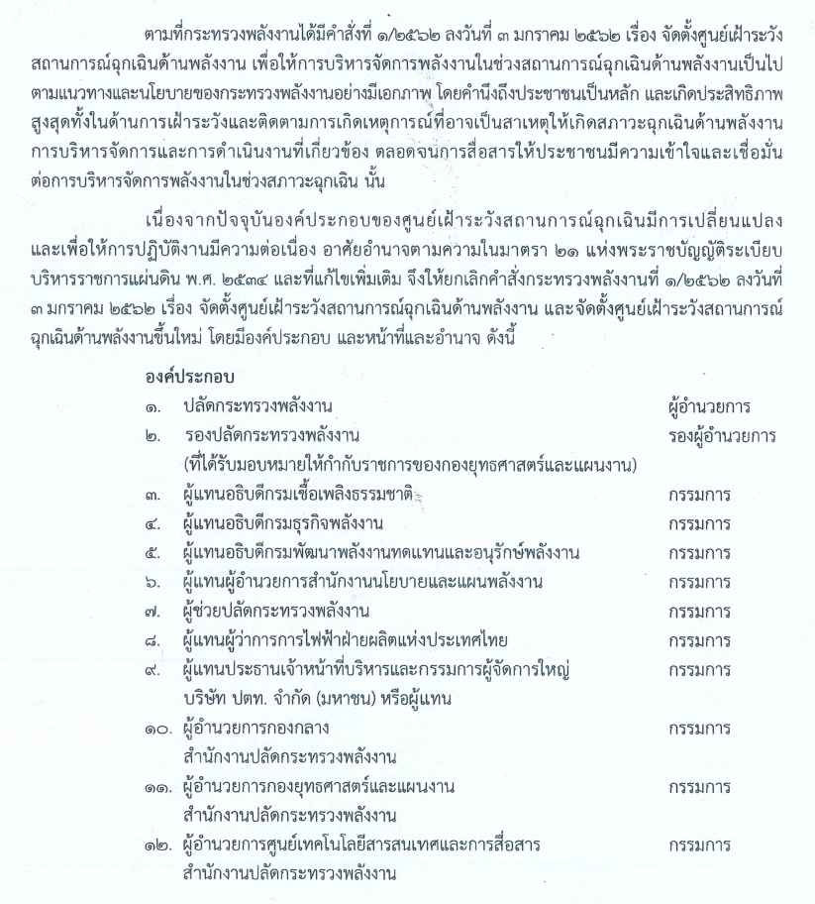
คำสั่งกระทรวงพลังงานที่ 15/2564 ลงวันที่ 21 เมษายน2564
เรื่องจัดตั้งศูนย์เฝ้าระวังสถานการณ์ฉุกเฉินด้านพลังงาน

Slide 3
คณะอนุกรรมการบริหารจัดการรองรับสถานการณ์ฉุกเฉิน
ด้านพลังงาน
องค์ประกอบ
ปลัดกระทรวงพลังงาน ประธานอนุกรรมการ
รองปลัดกระทรวงพลังงาน รองประธานอนุกรรมการ (ที่ได้รับมอบหมายให้กำกับราชการของกองยุทธศาสตร์และแผนงาน)
อธิบดีกรมเชื้อเพลิงธรรมชาติหรือผู้แทน อนุกรรมการ
อธิบดีกรมธุรกิจพลังงานหรือผู้แทน อนุกรรมการ
อธิบดีกรมพัฒนาพลังงานทดแทนและอนุรักษ์พลังงานหรือผู้แทน อนุกรรมการ
ผู้อำนวยการสำนักงานนโยบายและแผนพลังงานหรือผู้แทน อนุกรรมการ
เลขาธิการสำนักงานคณะกรรมการกำกับกิจการพลังงาน อนุกรรมการ
ผู้ช่วยปลัดกระทรวงพลังงาน อนุกรรมการ
ผู้แทนการการไฟฟ้าฝ่ายผลิตแห่งประเทศไทย อนุกรรมการ
ผู้แทนบริษัท ปตท. จำกัด (มหาชน) อนุกรรมการ
ผู้อำนวยการกองยุทธศาสตร์และแผนพลังงาน อนุกรรมการและเลขานุการ
สำนักงานปลัดกระทรวงพลังงาน
อำนาจและหน้าที่
เสนอแนะแนวทางการบริหารจัดการและการดำเนินการที่เกี่ยวข้องกับสภาวะฉุกเฉินด้านพลังงาน เฝ้าระวังติดตามการเกิดเหตุการณ์ที่อาจเป็นสาเหตุให้เกิดสภาวะฉุกเฉินด้านพลังงาน และบริหารจัดการให้เป็นไปอย่างมีประสิทธิภาพ ตลอดจนสื่อสารให้ประชาชนมีความเข้าใจและเชื่อมั่นต่อการบริหารจัดการพลังงานในช่วงสภาวะฉุกเฉินด้านพลังงาน
ประสานงานและเชิญผู้แทนของส่วนราชการและรัฐวิสาหกิจที่เกี่ยวข้องเพื่อชี้แจงข้อมูล ให้คำอธิบาย คำแนะนำ และจัดส่งเอกสารตามที่เห็นควร
ปฏิบัติงานอื่น ๆ ตามที่ได้รับมอบหมาย

